Slide 1
Analisis Faktor-faktor yang Mempengaruhi Stunting pada Bayi di Sulawesi Tenggara
Kelompok Kesehatan

Slide 2
Anggota kelompok:
E1E121007
Ni Made Sri Ulandari
E1E121024
Dewi Titania Randa
E1E121026
Fildzah Khalishah Ghassani
E1E121094
Taufik Hidayat

Slide 3
TABLE OF CONTENTS
01
02
03
04
LATAR BELAKANG
PROSES PENGUMPULAN DATA
VISUALISASI DATA
HASIL

Slide 4
01
LATAR BELAKANG

Slide 5
Latar Belakang
Stunting adalah masalah gizi kronis yang memengaruhi pertumbuhan dan perkembangan anak balita di seluruh dunia. Ini ditandai oleh tinggi badan anak yang lebih rendah dari standar pertumbuhan yang diukur dengan panduan WHO. Di Sulawesi Tenggara, tingkat stunting pada balita tetap tinggi dan dipengaruhi oleh sejumlah faktor kompleks seperti kondisi sosial ekonomi rendah, berat badan lahir rendah, dan asupan gizi rendah pada bayi. Faktor lain termasuk akses sanitasi yang buruk dan praktik pernikahan dini. Penelitian ini bertujuan untuk menganalisis faktor-faktor yang memengaruhi stunting di wilayah ini untuk mengidentifikasi potensi titik-titik intervensi dan strategi yang efektif dalam mengatasi masalah gizi ini. Tujuannya adalah untuk meningkatkan kualitas hidup anak-anak di Sulawesi Tenggara melalui pemahaman yang lebih baik dan tindakan yang tepat sasaran.

Slide 6
Batasan Masalah
Penelitian ini terbatas pada wilayah Sulawesi Tenggara dan tidak mencakup wilayah lain di Indonesia.
Data yang digunakan dalam penelitian ini mungkin terbatas pada data yang telah tersedia.
Penelitian ini akan mengidentifikasi faktor - faktor berkontribusi terhadap angka stunting

Slide 7
Rumusan Masalah
01
02
03
Apa saja faktor-faktor yang berkontribusi terhadap tingginya tingkat stunting pada bayi di Sulawesi Tenggara?
Bagaimana hubungan antara faktor-faktor tersebut dan tingkat stunting pada bayi di wilayah tersebut?
Bagaimana upaya preventif dan kuratif dapat membantu mengurangi stunting pada bayi di Sulawesi Tenggara, dan apa langkah-langkah konkret yang dapat diambil oleh pemerintah dan stakeholder terkait dalam mengatasi masalah ini?

Slide 8
Tujuan
01
02
03
Mengidentifikasi faktor-faktor yang berkontribusi terhadap tingginya tingkat stunting pada bayi di Sulawesi Tenggara.
Menganalisis hubungan antara faktor-faktor tersebut dan stunting pada bayi.
Membantu pemerintah dan stakeholder terkait dalam mengambil tindakan preventif dan kuratif untuk mengurangi stunting di wilayah ini.

Slide 9
PROSES PENGUMPULAN DATA
02

Slide 10
Sumber Data
SULTRA.JPNN.COM
BPS
Website berita sultra.jpnn.com yang mengutip kata dari Asmar, Kepala BKKBN Sultra. Ia mengatakan bahwa angka stunting di Sultra masih berada di atas rata-rata nasional, yang mencapai 24,4 persen berdasarkan SSGI 2021.
Website Badan Pusat Statistik (BPS) Sulawesi Tenggara yaitu Lembaga Pemerintah Non Kementerian yang bertanggung jawab langsung kepada Presiden.

Slide 11
Proses Pengumpulan Data
Pada tahap ini, kami mengumpulkan data - data yang diambil dari berbagai sumber. Kami akan mengumpulkan faktor - faktor apa saja yang mempengaruhi stunting berdasarkan kutipan jurnal atau pendapat para ahli.
Berdasarkan Fakumi Medical Journal 2021, Volume 2 Nomor 12, Faktor penyebab stunting terdiri dari faktor ekonomi, pendidikan ibu, usia anak dan BBLR (Berat Badan Lahir Rendah). source: https://fmj.fk.umi.ac.id/index.php/fmj/article/view/70
Sedangkan menurut Kementrian Kesehatan kehamilan remaja, rendahnya akses terhadap pelayanan kesehatan dan akses sanitasi. source: https://yankes.kemkes.go.id/view_artikel/1529/faktor-faktor-penyebab-kejadian-stunting-pada-balita

Slide 12
Proses Pengumpulan Data
Selanjutnya dilakukan Scrapping pada tiap website untuk mengambil data yang didapatkan.
Web scraping adalah teknik pengambilan data dari situs web secara otomatis dengan menggunakan perangkat lunak atau skrip komputer. Tujuan utama dari web scraping adalah untuk mengekstrak informasi yang terdapat di situs web dan mengkonversinya ke dalam format yang dapat diakses dan diolah.

Slide 13
Tabel data Penduduk Miskin di Sulawesi Tenggara Tahun 2020, 2021, 2022 (RB)
 | Wilayah | 2020 (RB) | 2021 (RB) | 2022 (RB)
0 | Buton | 13.68 | 14.25 | 13.61
1 | Muna | 28.73 | 30.54 | 30.48
2 | Konawe | 31.63 | 32.46 | 32.09
3 | Kolaka | 23.76 | 33.45 | 31.56
4 | Konawe Selatan | 34.22 | 36.17 | 35.79
5 | Bombana | 18.84 | 19.73 | 19.21
6 | Wakatobi | 13.75 | 15.30 | 15.01
7 | Kolaka Utara | 19.83 | 21.36 | 20.63
8 | Buton Utara | 9.13 | 9.45 | 9.13
9 | Konawe Utara | 8.78 | 9.26 | 9.02
10 | Kolaka Timur | 26.38 | 20.03 | 19.33
11 | Konawe Kepulauan | 5.88 | 5.98 | 5.47
12 | Muna Barat | 11.32 | 11.55 | 11.56
13 | Buton Tengah | 14.40 | 14.73 | 13.92
14 | Buton Selatan | 11.50 | 11.71 | 11.57
15 | Kota Kendari | 17.46 | 19.46 | 18.72
16 | Kota Baubau | 12.53 | 13.30 | 12.69

Slide 14
Tabel Jumlah Bayi Lahir, Berat Badan Lahir Rendah dan Gizi Buruk 2021
 | Wilayah | Bayi Lahir | Berat Bayi Lahir Rendah | Gizi Kurang
0 | Buton | 1 700 | - | 410
1 | Muna | 3 606 | 48 | 406
2 | Konawe | 4 119 | 107 | 202
3 | Kolaka | 4 396 | 250 | 381
4 | Konawe Selatan | 5 796 | 266 | 132
5 | Bombana | 3 406 | 160 | 392
6 | Wakatobi | 1 022 | 29 | 443
7 | Kolaka Utara | 2 656 | 68 | 119
8 | Buton Utara | 1 357 | 56 | 174
9 | Konawe Utara | 1 191 | 10 | 132
10 | Kolaka Timur | 1 977 | 88 | 281
11 | Konawe Kepulauan | 714 | 16 | 158
12 | Muna Barat | 1 514 | 36 | 46
13 | Buton Tengah | 2 333 | 131 | 307
14 | Buton Selatan | 2 094 | 126 | 351
15 | Kota Kendari | 7 144 | 152 | 185
16 | Kota Baubau | 2 995 | 29 | 187

Slide 15
Persentase Pernikahan Dini Berdasarkan Umur
 | Wilayah | <=16 | 17-18 | 19-20 | 21+ | jumlah
0 | Buton | 13,49 | 22,62 | 24,55 | 39,34 | 100,00
1 | Muna | 8,55 | 20,84 | 27,03 | 43,58 | 100,00
2 | Konawe | 22,38 | 22,49 | 17,15 | 37,98 | 100,00
3 | Kolaka | 12,56 | 24,02 | 21,66 | 41,76 | 100,00
4 | Konawe\r\n Selatan | 23,15 | 21,18 | 24,04 | 31,63 | 100,00
5 | Bombana | 20,53 | 23,80 | 20,16 | 35,51 | 100,00
6 | Wakatobi | 9,66 | 20,35 | 28,53 | 41,46 | 100,00
7 | Kolaka\r\n Utara | 19,53 | 25,52 | 19,78 | 35,17 | 100,00
8 | Buton\r\n Utara | 16,80 | 24,97 | 19,60 | 38,62 | 100,00
9 | Konawe\r\n Utara | 18,10 | 26,42 | 20,14 | 35,35 | 100,00
10 | Kolaka\r\n Timur | 22,92 | 23,26 | 23,81 | 30,01 | 100,00
11 | Konawe\r\n Kepulauan | 12,15 | 19,79 | 28,62 | 39,44 | 100,00
12 | Muna\r\n Barat | 11,90 | 19,76 | 22,38 | 45,96 | 100,00
13 | Buton\r\n Tengah | 16,56 | 21,81 | 20,89 | 40,74 | 100,00
14 | Buton\r\n Selatan | 8,43 | 22,59 | 28,73 | 40,25 | 100,00
15 | Kendari | 9,17 | 11,31 | 21,70 | 57,82 | 100,00
16 | Baubau | 10,16 | 21,42 | 24,60 | 43,82 | 100,00

Slide 16
Persentase Rumah Tangga yang Memiliki Akses Terhadap Layanan Sanitasi Layak
 | wilayah | 2017 | 2018 | 2019 | 2020 | 2021
0 | Buton | 73,97 | 66,22 | 79,18 | 79,72 | 79,37
1 | Muna | 63,30 | 72,02 | 68,07 | 71,22 | 79,85
2 | Konawe | 74,71 | 80,30 | 81,38 | 76,41 | 89,72
3 | Kolaka | 69,01 | 76,57 | 81,90 | 87,43 | 87,35
4 | Konawe Selatan | 58,93 | 64,24 | 73,47 | 73,80 | 76,75
5 | Bombana | 60,26 | 68,19 | 74,16 | 82,75 | 82,50
6 | Wakatobi | 82,42 | 81,25 | 77,38 | 81,49 | 84,99
7 | Kolaka Utara | 69,70 | 75,70 | 81,71 | 84,76 | 86,18
8 | Buton Utara | 59,60 | 63,21 | 61,39 | 79,45 | 69,43
9 | Konawe Utara | 70,53 | 72,88 | 77,00 | 76,97 | 76,58
10 | Kolaka Timur | 74,77 | 84,26 | 86,40 | 88,62 | 88,41
11 | Konawe Kepulauan | 48,80 | 56,21 | 68,31 | 70,30 | 78,38
12 | Muna Barat | 41,12 | 45,25 | 62,60 | 68,35 | 73,03
13 | Buton Tengah | 74,20 | 82,40 | 85,74 | 77,16 | 86,51
14 | Buton Selatan | 71,47 | 78,55 | 84,53 | 81,46 | 87,22
15 | Kota Kendari | 90,29 | 83,77 | 94,42 | 94,28 | 96,57
16 | Kota Baubau | 81,89 | 61,17 | 80,22 | 95,60 | 96,68

Slide 17
Data Penduduk
 | Wilayah | Laki - laki | Perempuan | Jumlah
0 | Buton | 59 141 | 57 899 | 117 040
1 | Muna | 107 439 | 111 517 | 218 956
2 | Konawe | 135 086 | 126 030 | 261 116
3 | Kolaka | 123 149 | 118 217 | 241 366
4 | Konawe Selatan | 160 461 | 152 213 | 312 674
5 | Bombana | 76 766 | 75 144 | 151 910
6 | Wakatobi | 56 634 | 56 488 | 113 122
7 | Kolaka Utara | 71 177 | 68 057 | 139 234
8 | Buton Utara | 34 586 | 33 128 | 67 714
9 | Konawe Utara | 35 636 | 33 314 | 68 950
10 | Kolaka Timur | 62 141 | 58 825 | 120 966
11 | Konawe Kepulauan | 19 098 | 18 541 | 37 639
12 | Muna Barat | 41 888 | 42 889 | 84 777
13 | Buton Tengah | 58 323 | 58 276 | 116 599
14 | Buton Selatan | 48 241 | 47 231 | 95 472
15 | Kota Kendari | 176 413 | 173 854 | 350 267
16 | Kota Baubau | 80 474 | 80 880 | 161 354

Slide 18
Data Stunting
 | Wilayah | Persentase Stunting
0 | Buton | 33,9
1 | Muna | 30,8
2 | Konawe | 26,2
3 | Kolaka | 26,5
4 | Konawe Selatan | 28,3
5 | Bombana | 26,8
6 | Wakatobi | 26,0
7 | Kolaka Utara | 29,1
8 | Buton Utara | 26,8
9 | Konawe Utara | 29,5
10 | Kolaka Timur | 23,0
11 | Konawe Kepulauan | 32,8
12 | Muna Barat | 29,0
13 | Buton Tengah | 42,7
14 | Buton Selatan | 45,2
15 | Kota Kendari | 24,0
16 | Kota Baubau | 27,6

Slide 19
Data Cleaning
Setelah data dikumpulkan, selanjutnya dilakukan proses data cleaning. Data cleaning adalah proses pengelolaan data yang melibatkan identifikasi, koreksi, dan penghapusan kesalahan atau inkonsistensi dalam data yang dikumpulkan. Tujuan utama dari data cleaning adalah memastikan bahwa data yang digunakan dalam analisis atau penelitian adalah akurat, lengkap, dan dapat diandalkan.

Slide 20
03
VISUALISASI DATA

Slide 21
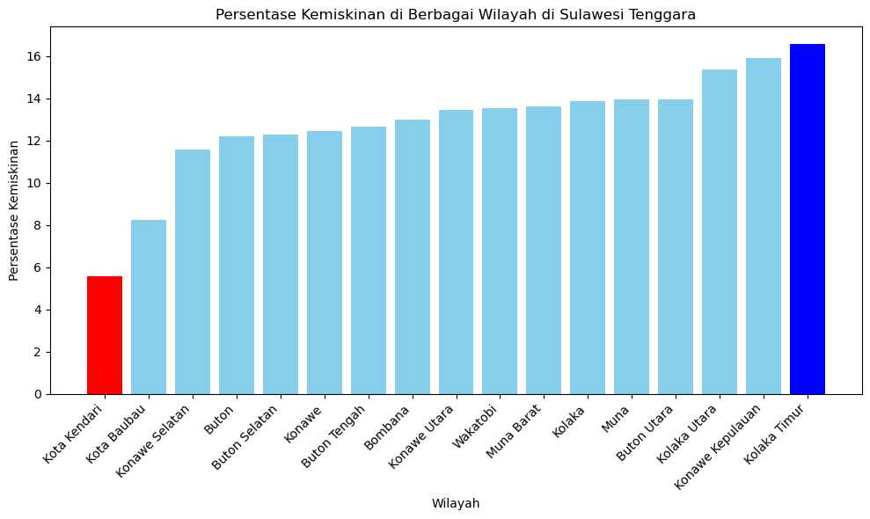
Presentase Kemiskinan

Slide 22
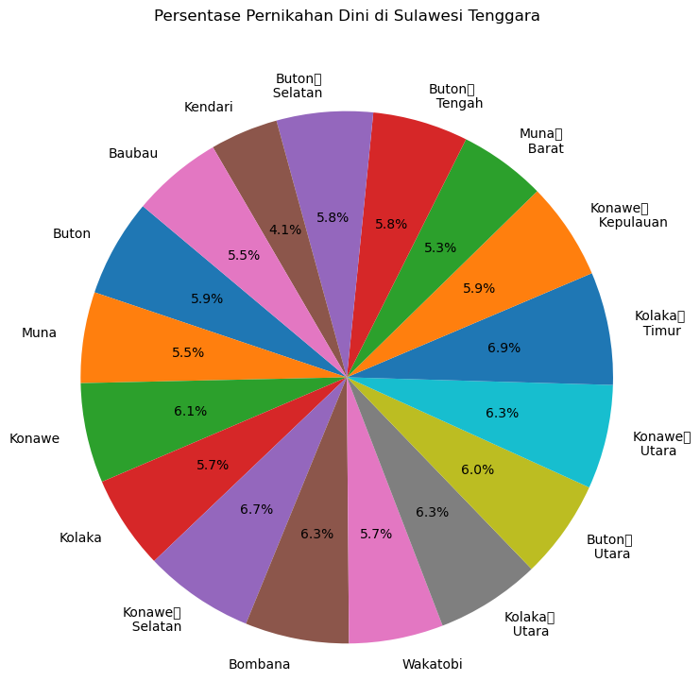
Presentase Pernikahan Dini

Slide 23
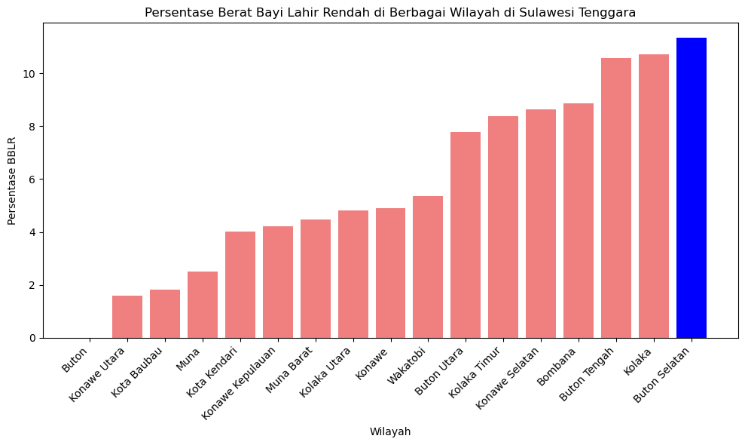
Presentase Berat Bayi Lahir Rendah

Slide 24
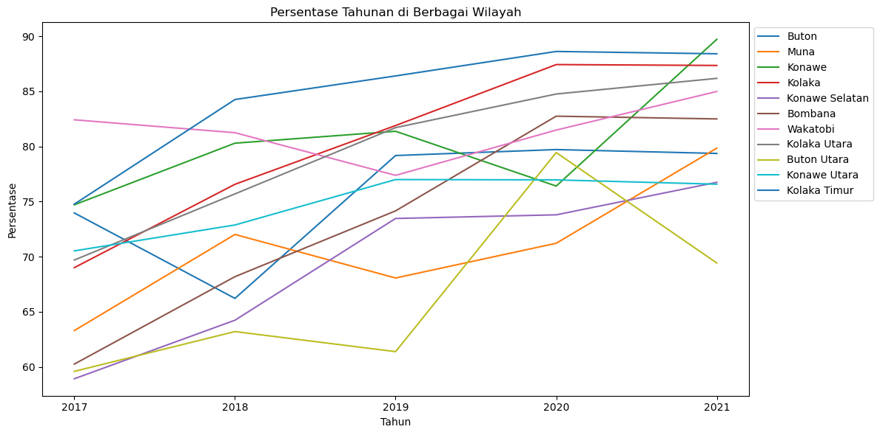
Presentase Akses Sanitasi

Slide 25
Presentase Akses Sanitasi

Slide 26
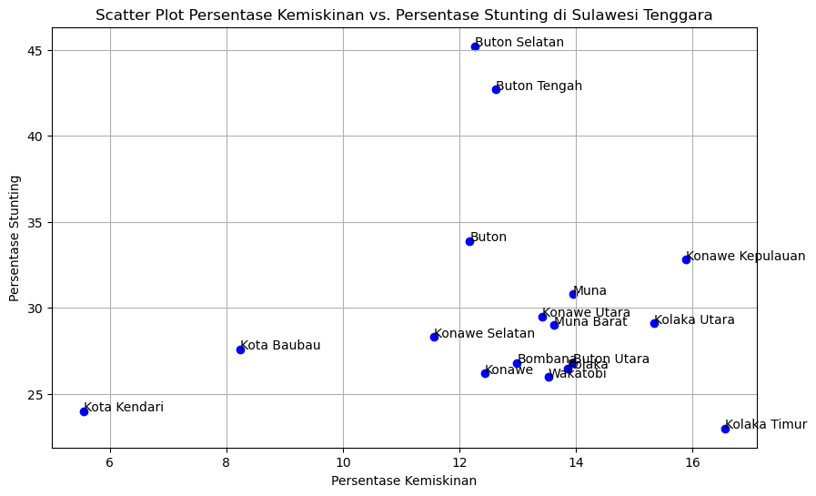
Scatter hubungan antara kemiskinan dan stunting

Slide 27
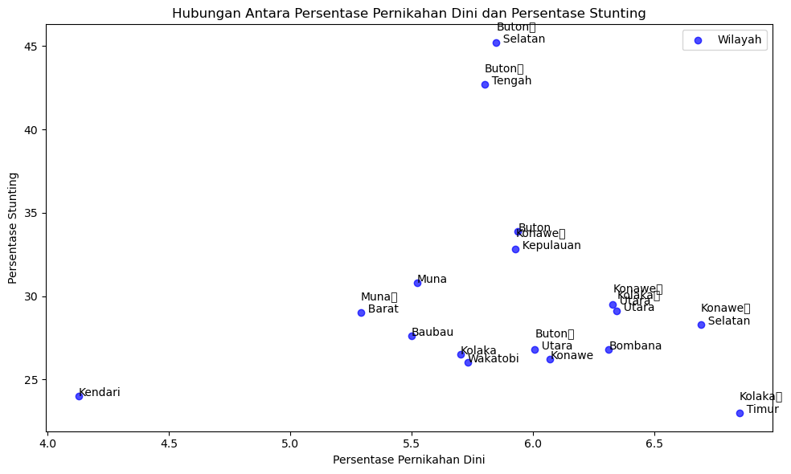
Scatter hubungan antara pernikahan dini dan stunting

Slide 28
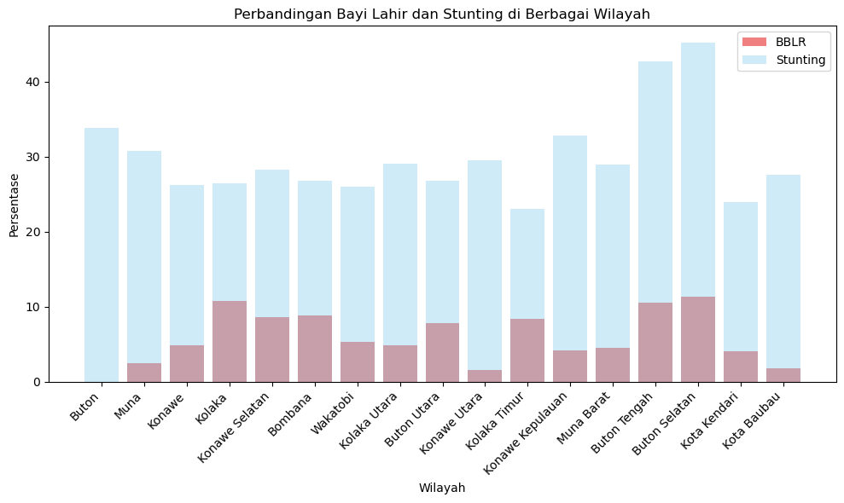
Perbandingan Bayi Lahir dan Stunting

Slide 29
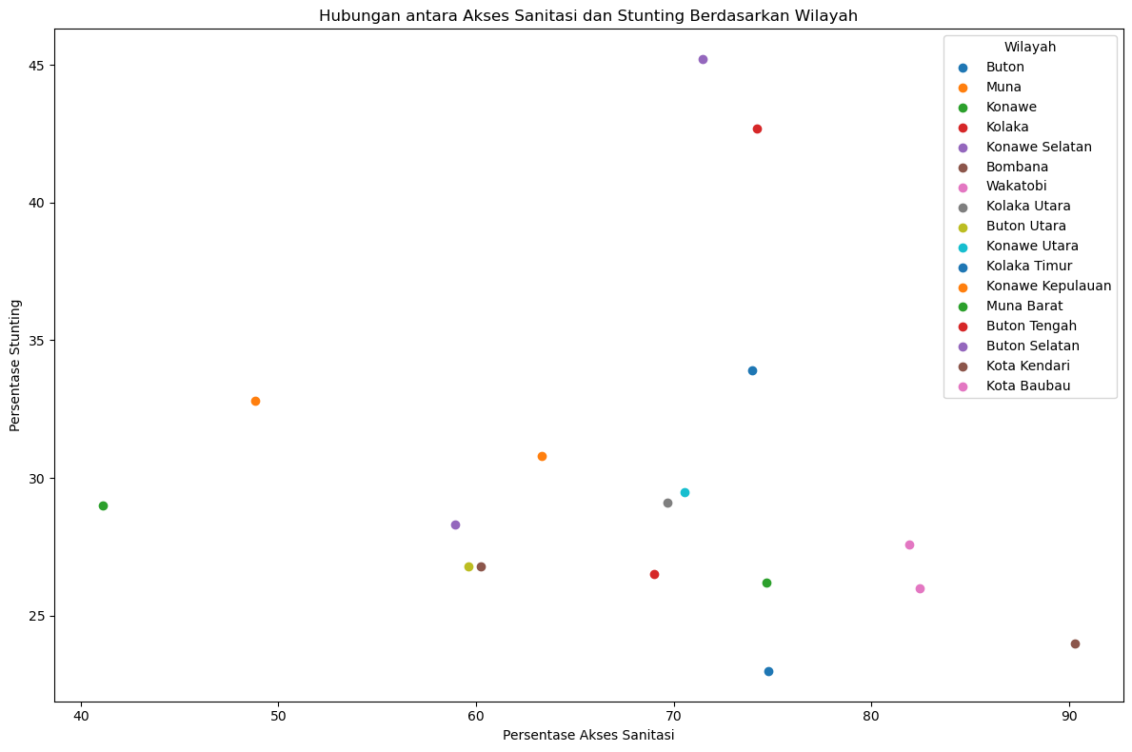
Hubungan Antara Akses Sanitasi dan Stunting

Slide 30
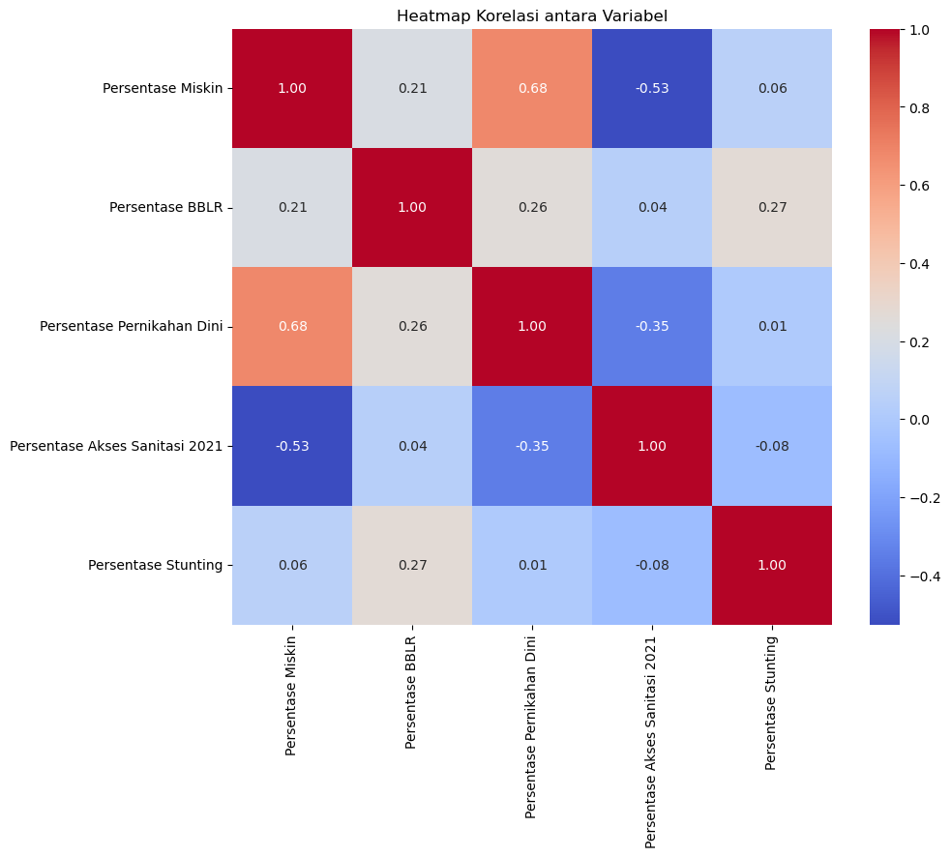
Haetmap Korelasi antara Variabel

Slide 31
THANKS!
Do you have any questions?

Slide 32
Kesimpulan
Berdasarkan analisis yang telah dilakukan, tidak dapat disimpulkan bahwa satu faktor tunggal secara langsung mempengaruhi tingkat stunting di Sulawesi Tenggara. Faktor-faktor sosial ekonomi seperti kemiskinan, pernikahan dini, dan akses sanitasi tidak secara langsung berkorelasi dengan tingkat stunting yang tinggi di beberapa wilayah.Oleh karena itu, untuk mengatasi masalah stunting, perlu dilakukan analisis lebih mendalam yang melibatkan faktor-faktor lain seperti pola makan, akses terhadap layanan kesehatan, dan pendidikan ibu. Selain itu, perlu dilakukan penelitian lebih lanjut untuk memahami dinamika kompleks yang mendasari tingginya tingkat stunting di beberapa wilayah Sulawesi Tenggara.

Slide 33
Pertanyaan
NAMA :Fiqram Faathir
NIM :E1E21027
KELOMPOK :Pendidikan
PERTANYAAN :Apa yang menyebabkan pernikahan dini berpengaruh terhadap stunting?
NAMA :Rafi iyad Madani Chidir
NIM : E1E121038
KELOMPOK :Lingkungan
PERTANYAAN :Apakah ada kemungkinan anak orang kaya(berkecukupan) terkena stunting?

Slide 34
Link Google Colab
https://colab.research.google.com/drive/1FXTHu8iQEpW058K9De5aos_5twMJVLpE?usp=sharing#scrollTo=3c11136f

